Slide 1
«Пайызы бойынша санды табу»
Математика 5 сынып

Slide 2
Сабақтың мақсаты:
Оқушылардың алған білімдерін жинақтау
Оқушылардың ойлау қабілеттерін, логикалық сауаттылығын дамыту.
Оқушыларды шығармашылыққа баулу.

Slide 3
Өткенді еске түсіру
Пайыз ұғымы қандай мағынаны білдіреді?
Санның пайызы қалай табылады?
3. Пайызы бойынша сан қалай табылады?

Slide 4
Деңгейлік есептер шығару
1 – топ
І – деңгей
Проценті бойынша санды табыңдар:
3%-і 12; 15; 36; 45; 60; 93.
ІІ –деңгей
Тік төртбұрыштың ені 6 см, бұл оның ұзындығының 75%-індей. Тік төртбұрыштың ауданын табыңдар.
ІІІ – деңгей
Салыстырыңдар:
15 %-і 60-қа тең сан мен 60 %-і 15- ке тең санды;
20 %-і 16 – ға тең сан мен 16 %-і 20-ға тең санды.
2– топ
І – деңгей
Проценті бойынша санды табыңдар:
10%-і 20; 8,5; 28; 55; 6,5; 90.
ІІ –деңгей
Тік төртбұрыштың ені 9, бұл оның ұзындығының 30%-індей. Тік төртбұрыштың периметрін табыңдар.
ІІІ – деңгей
Салыстырыңдар:
4 %-і 20-ға тең сан мен 8 %-і 40 -қа тең санды;
35 %-і 56 – ға тең сан мен 56 %-і 35 -ке тең санды.
3– топ
І – деңгей
Проценті бойынша санды табыңдар:
60%-і 42; 72; 84; 102; 65; 114
ІІ –деңгей
Тік төртбұрыштың ені 4, бұл оның ұзындығының 40%-індей. Тік төртбұрыштың ауданын табыңдар.
ІІІ – деңгей
Салыстырыңдар:
5 %-і 20-ға тең сан мен 8 %-і 40 -қа тең санды;
25 %-і 60 –қа тең сан мен 60 %-і 35 -ке тең санды.

Slide 5
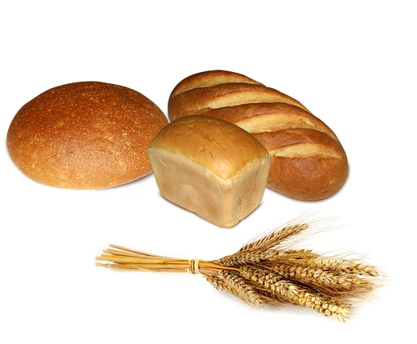
Есептер шығару
Дүкенде нан 50 теңге тұрады, ал наубайханада ол 45 теңге тұрады.
а) Наубайханада нан дүкендегіден қарағанда неше пайызға арзан сатылады?
б) Дүкенде нан наубайханаға қарағанда неше пайызға қымбат сатылады?

Slide 6
Шешуі:
1) Есептің шарты бойынша «арзан» нананың бағасы «қымбат» нанның бағасымен салыстырылады. Мұндай есептерде 100% ретінде салыстырылатын зат алынады. Демек:100% – наубаханадағы нан 40:50*100= 80% 100%-90%=20% – наубайханада арзан сатылады
2) Бұл жолы «қымбат» нан «арзан» нанмен салыстырылады. Демек:100% – дүкендегі нан 50:40*100= 125% 125% – 100% = 25% – дүкенде қымбат сатылады
Жауабы: наубайханда нан дүкенге қарағанда 20 %
арзан, ал дүкенде наубайханға қарағанда 25%
қымбат сатылады.

Slide 7
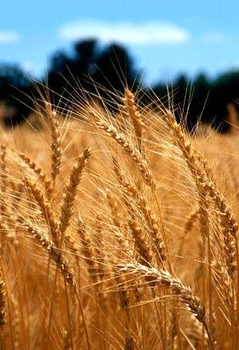
2) Шараушылық бірлестіктің 1800 га жерінің 558 га жеріне арпа егілген. Барлық жердің неше пайызына арпа егілгені табыңдар.

Slide 8
Кестені толтыр:
Ондық бөлшек | 0,5 | 0,25 | 0,1 | 0,2 | 0,75 | 1 | 0,05
Жай бөлшек | 1/2 |  |  |  | 3/4
Пайыз | 50 |  |  | 20 |  | 100

Slide 9
Назарларыңызға
рахмет!

